Slide 1
Naplófeljegyzéseim 1846 június
Minap a Kisfaludy Társaság gyűléséről hazafele egy kocsmába betértem. Néhány vállalkozószellemű fiatal saját verseit olvasta fel a kedves nagyközönségnek. Az előadások után egyikőjük odajött hozzám. Vojtina Mátyásnak hívták, aki saját bevallása szerint oda van munkásságomért. Többek között tőlem kapott ihletet a költészethez. Megkért engem, hogy véleményezzem néhány versét. Én ez ellen mentegetőztem, mivel már sok fiatal reménytelen művét olvastam és kicsit belefásultam az ilyesmi tevékenységbe. De végül beadtam a derekamat Vojtinának is.
36

Slide 2
„Magyar voltam… mi vagyok most már?
Győzteseknek vesztett területén
Egy pici világ csak. Érte kár…
Bűnösök tovább nem leszünk!”
Vojtina Mátyás: A Magyar dal (részlet)
„Teli van a Tisza,
Tán még ki is fut a
Medréből, szívembe
Alig férsz Te be.”
Vojtina Mátyás: Didereg a cserje (részlet)
„Mendacem oportet esse memorem:
Ezt minden költőnek ajánlani merem
Nem a legtisztességesebb szabály,
De nem kísért az éhezés s halál”
Vojtina Mátyás: Költői tan (részlet)
356

Slide 3
Vojtinával való találkozásom óta eltelt 15 év. A mai nap jutott eszembe újra, mennyire jó alanya lehetne következő versemnek. Az előzőekben leírtam néhány Vojtina tollából kifolyt tinta maradványt. Miért áldom ilyen dicső szavakkal ezeket az alkotásokat. Első és legfontosabb, Vojtina a verseiben egy az egyben lemásolja kedves megdicsőült barátom, Petőfi írásait, de még nem is gondolkodja túl, néhány szót kicserél és eladja az ő nevében, mikor nem is az ő fejéből származik.
Vojtina és társai csak a siker miatt vállnak költővé, viszont nincs meg az intelligenciájuk, érzékük hozzá. Ezen felül ha már poeta natusok nem lehetnek, poeta doctusokká meg se próbálnak válni. A nyelvi, költői, író hiányosságok is látszanak verseiben (tagolatlanság, ritmustalanság, összefüggés nélküli szövegalkotás).
357

Slide 4
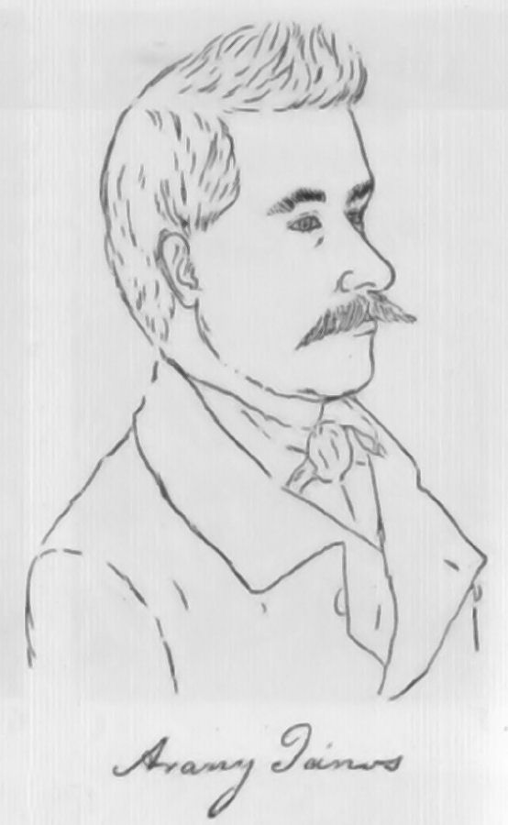
Az első kettő verssel ellentétben a harmadik vers témája eredeti, de látszik a tudatlanság is benne. Attól egy pillanatra tekintsünk el, hogy tanításával nem értek egyet. Egy igaz költő sose hazudik. Érvelései borzalmasak, túl hosszan fogalmazza meg az ugyanolya jelentéssel bíró hasonlatokat, ezáltal monotonná válnak érvei. Végül, de nem utolsó sorban Vojtina ebben a versben saját maga is bevallja, mi az igazi célja a költészettel. Hogy lehet valaki ennyire oktondi? Tudnia kell a világnak, hogy az igazi költők műveit olvassa, ne ezeket a versfaragókat. Ezért írom meg Vojtina ars poétikáját.
Vojtina Mátyás: Arany János
358

Slide 5
Költői képek, jegyzetek
Vojtina versei: sok van belőlük, de igénytelenek→csatorna, poshadt fazék tartalma
Vojtina-féle költők: fiatalok, tapasztalatlanok, korán kezdik→éretlen gyümölcsök
Vojtina- féle költők művei: borzalom, szenvedés, kín, olvasni→kaosz
Múzsára rím→ kúsza fúga úgat kirúgat rúzsa→ mályva-rúzsa→bokrát a múzsa
Költő élethez tanulni kell, nem elég érezni dolgok iránt→
”Mert jóllehet az érzés egyre megy,
A költő, s a… cipész-inas, nem egy.”
Már tanítónak tartja magát Vojtina→éneklőből énektanár
A természet hazugságai : kék ég, nap járása, csillaghullás, optikai csalódás (délibáb, szivárvány)
Krónikások, írók csak ki találnak mindent→törpe Bánk, következetlen Mátyás
Az igaz mű nem olyan érdekes, mint a hamis→boa emésztése→lassan megemészthető az igaz vers is
Az élet hazugságai: vásár az élet→ember az embert nyomorgatja, tapossa, az élet olyan szenvedés, mint a piaci vásárlás
Pesti és budai városleírás→Pest és Buda se olyan, mint aminek gondolják az emberek
Vojtina eszméje: olvasott emberből már válhat költő→” egy kis lexikon kell és tied már Parnassz, Helikon (ide egyéb görög neveket és latin szavakat is írjak)
Nem érdekli Vojtinát mennyire lesz sikeres a halál után, csak az életben legyen sikeres→ „jelennek ír, ki jelenben él”
359

